Slide 1
ПОРТФОЛИО
Воспитателя
Гущиной
Татьяны Викторовны
МКДОУ Тогучинского района
Тогучинский детский сад №7 «Калинка»
комбинированного вида

Slide 2
ОБЩИЕ СВЕДЕНИЯ
Гущина Татьяна Викторовна, 19.09.1974 года рождения.
Имею среднее специальное образование.
В данный момент обучаюсь на пятом курсе Новосибирского государственного педагогического университета по специальности: Профессиональное обучение (Экономика и управление).
Работаю воспитателем в МКДОУ Тогучинского района Тогучинского детского сада №7 «Калинка» комбинированного вида
Стаж педагогической работы – 3 года
Стаж работы в должности воспитателя – 3 года

Slide 3
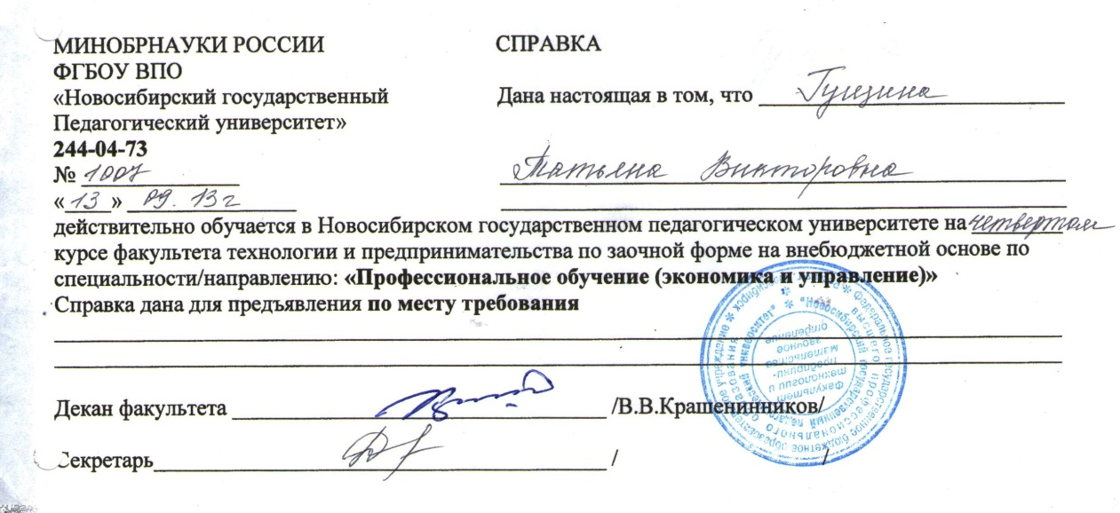
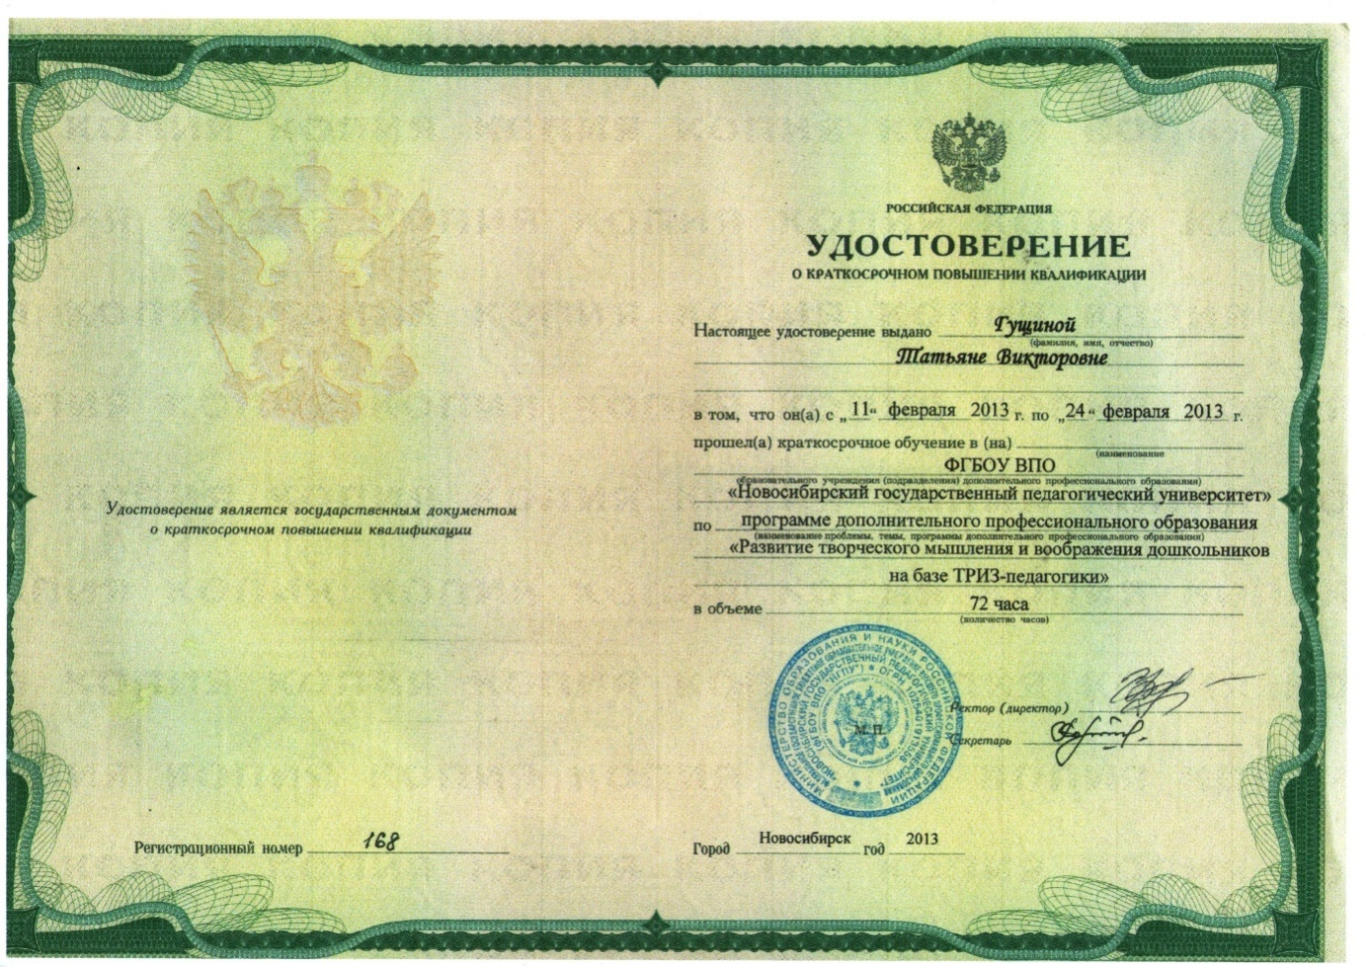
Документы об образовании

Slide 5
МОЙ ДЕВИЗ:
Каждый день рано утром встаю,
И иду в свой родной детский сад.
Утро дарит мне нежность свою,
Я с улыбкой встречаю ребят.

Slide 6
МОЕ ПЕДАГОГИЧЕСКОЕ КРЕДО держится на трёх китах :
1) любовь к детям;
2) со-дружество и со-творчество;
3) удивляясь - удивляй, увлекаясь - увлекай.

Slide 7
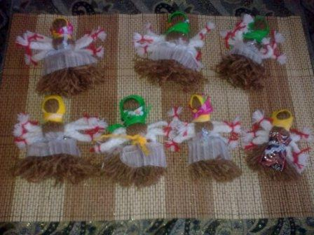
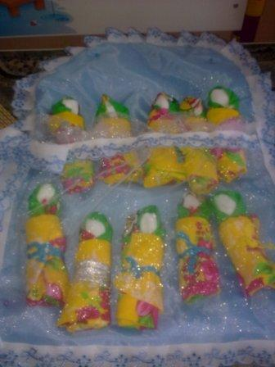
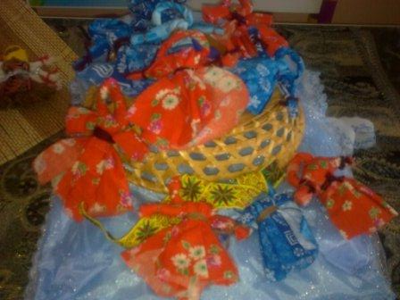
МОИ УВЛЕЧЕНИЯ

Slide 8
МОИ ДОСТИЖЕНИЯ

Slide 9
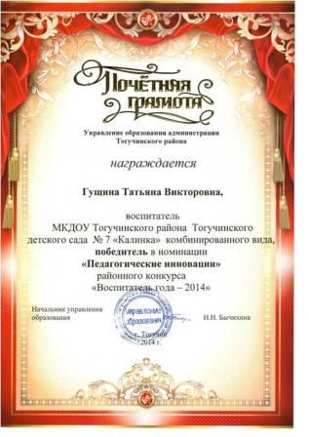
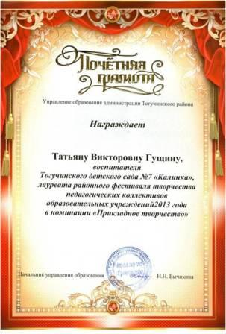

Slide 10
Участие детей моей группы в конкурсах
Районный конкурс детских рисунков «Мир в котором я живу» - 3 Диплома 3 степени
Районная ваставка - конкурс детского рисунка «Новогоднее чудо» - 1 Грамота
Районный конкурс детских рисунков «Новогодняя сказка» - 1 Грамота

Slide 13
СПАСИБО
ЗА
ВНИМАНИЕ!
Автор шаблона:
Ранько Елена Алексеевна
учитель начальных классов
МАОУ лицей №21
г. Иваново
Сайт: http://elenaranko.ucoz.ru/

